Slide 1
Sverige under 1800-talet och början av 1900-talet
Det moderna Sverige växer fram och Sverige industrialiseras och demokratiseras

Slide 2
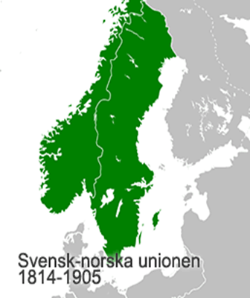
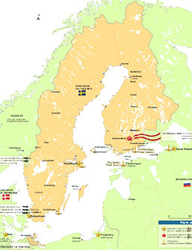
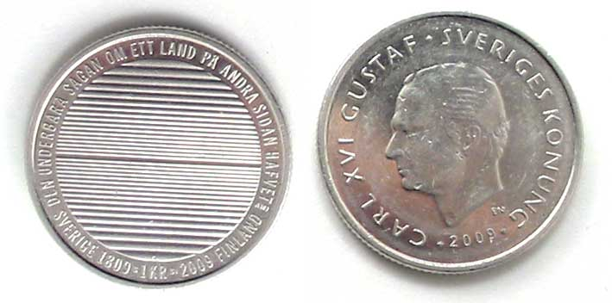
Geografiska förändringar och fred

Slide 3
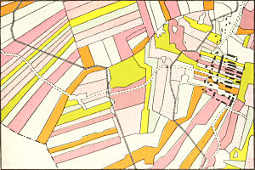
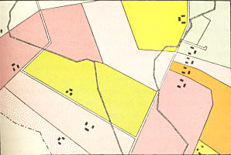
Jordbruksförändringar LB s 201-202
1827: Laga skifte. Jorden omfördelas till större sammanhängande enheter. Jfr enclosure i SB.
Konsekvenser:
Ökad produktivitet
Större klasskillnader på landsbygden
Arbetskraft frigörs för begynnande industrialisering (kommer igång först mot århundradets slut)
Historieätarna 35.21-38.40 https://www.youtube.com/watch?v=CUvECYp7MSc&t=2170s

Slide 4
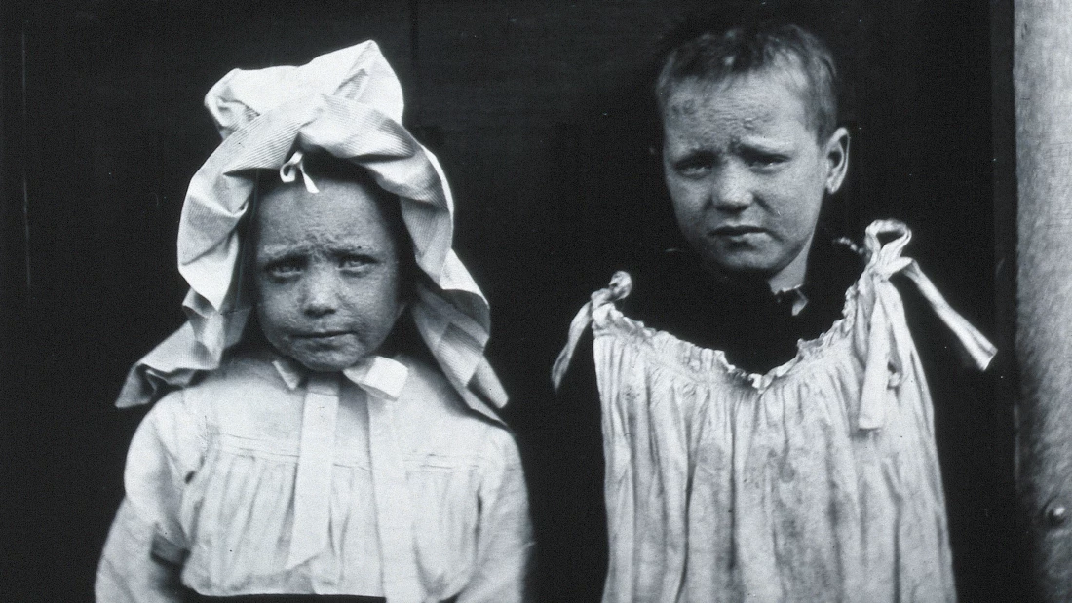


Befolkningsökning. LB s 202
”Freden, vaccinen och potäterna” (Tegnér)
Fred sedan 1814
Vaccin mot smittkoppor
Stor ökning av matproduktionen – särskilt potatis
Resulterar i stark befolkningsökning, särskilt första halvan av århundradet pga stort födelseöverskott och att fler överlever småbarnsåren

Slide 5
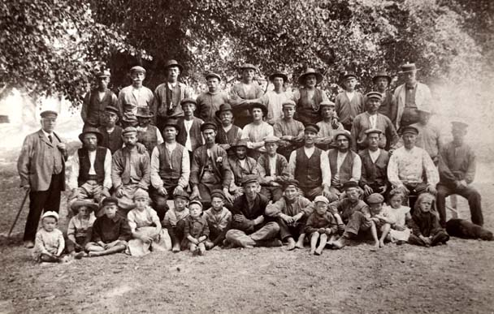
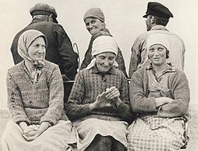
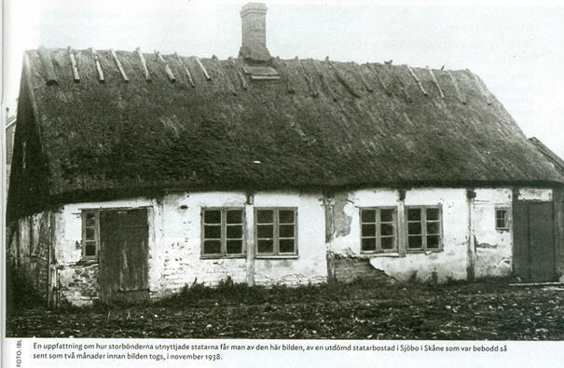
Vilka blev fler?
Alla grupper, men främst de egendomslösa
Proletarisering
Torpare – arrenderar mindre jordbruksfastighet under gods eller storbonde i utbyte mot dagsverken (upp till 160/år)
Statare – anställd jordbruksarbetare med naturalön (stat), främst i slättbygder med stora boskapsbesättningar. Eget hushåll i statarlängor. Hustrun mjölkerska.

Slide 6
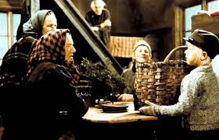
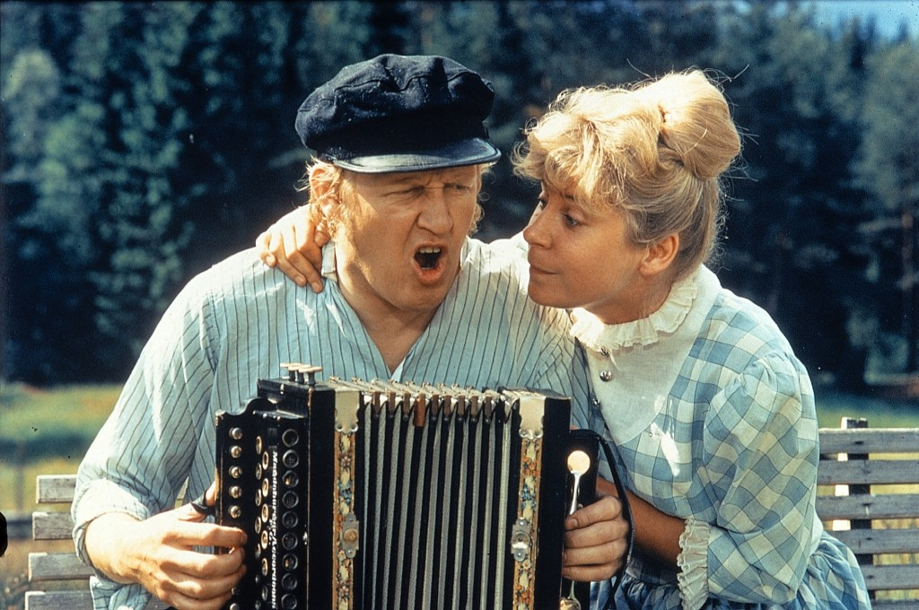
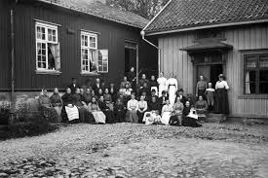
Tjänstehjon – anställd jordbruksarbetare som ingår i bondens hushåll. Drängar och pigor.
Backstugusittare – bor i usla bostäder på bondens mark utan att vara fast anställd. Jobb vid bråda tider. Har det knapert.
Fattighjon – kan inte försörja sig själv – socknens ansvar. Fattigstuga eller ”gå på socknen”

Slide 7
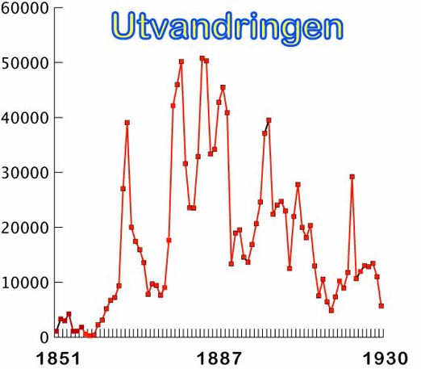
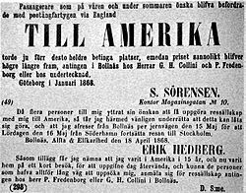
Elände! LB s 247
Många av landsbygdens befolkning har det svårt, kan knappt försörja sig pga för lite jord eller arbete
En lösning: emigrera!
Ca 1,2 miljoner svenskar lämnar Sverige 1840-1930 för att resa till Amerika (de flesta) och skaffa sig ett bättre liv

Slide 8
Emigrationen
Push
Pull
Fattigdom
Lite och dålig jord
Politisk ofrihet
Religionstvång
Höga skatter
Värnplikt
Ojämlikhet, många ”herrar”
Chans att bli rik
Massor av jord billigt/gratis
Demokrati
Religionsfrihet
Låga skatter
Yrkesarmé
Jämlikhet, inga herrar

Slide 9
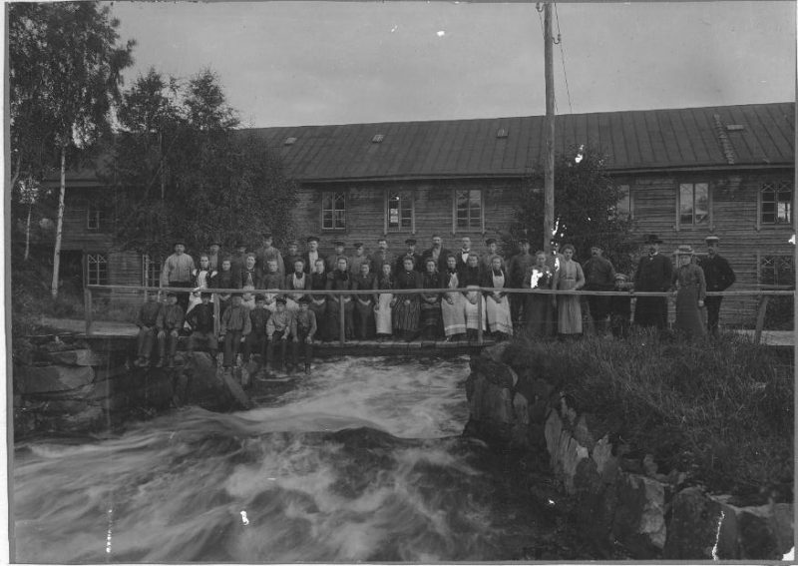
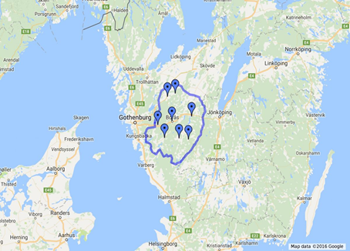
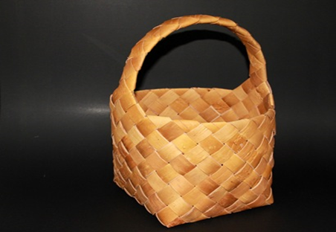
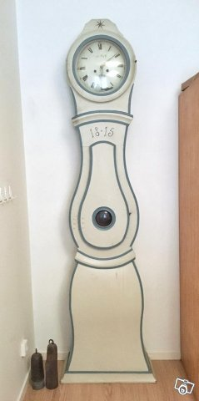

Hemslöjd och textilindustri
Hemslöjd gav extrainkomster för bönder. Sjuhäradsbygden med Borås .
Tillverkningen organiseras och förlagssystem utvecklas. LB s 202-203
Mekaniska spinnerier och väverier ersätter t.ex. hemvävning och förlagssystem.
Bönderna säljer på marknader
Under 1800-talets mitt anlägger förläggarna mekaniska ”fabriker” längs med vattendrag.
Det första mekaniska bomullsväveriet anlades 1834 i Rydboholm, nära Borås. Även yllefabrikerna i Norrköping och Malmö kom senare att mekaniseras.

Slide 10
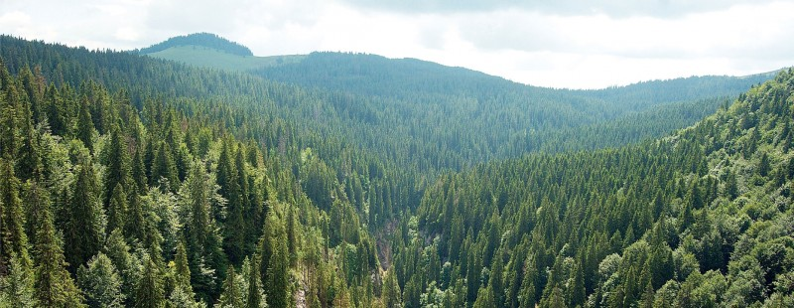
Järn och träindustri i Sverige
Sverige hade exporterat järn redan tidigare
Under 1800-talet växte träindustrin och blev den viktigaste exportvaran
Stor efterfrågan på trä, framför allt från England
Norrlands skogar köptes upp och började avverkas – flottades ner på älvarna till kusten – sågades upp
Ångsågar anlades. Första ångsågen anlades i Tunadal vid Sundsvall 1849. (150 ångdrivna sågverk längs med Ångermanälven och Indalsälven under 1870-talet)

Slide 11
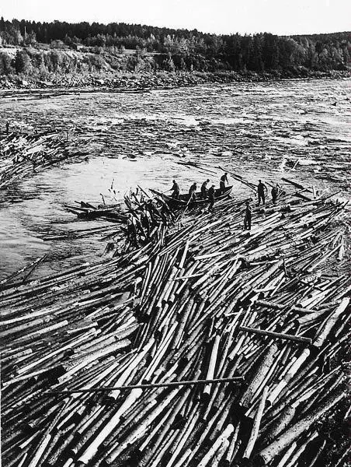
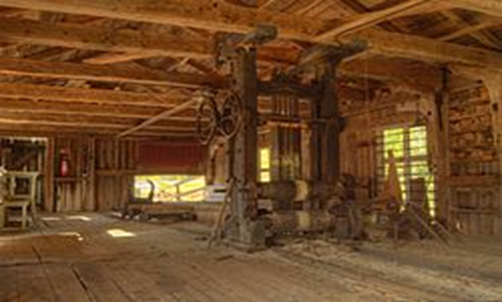
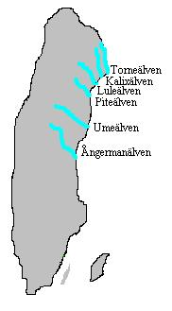
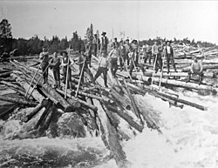

Slide 12
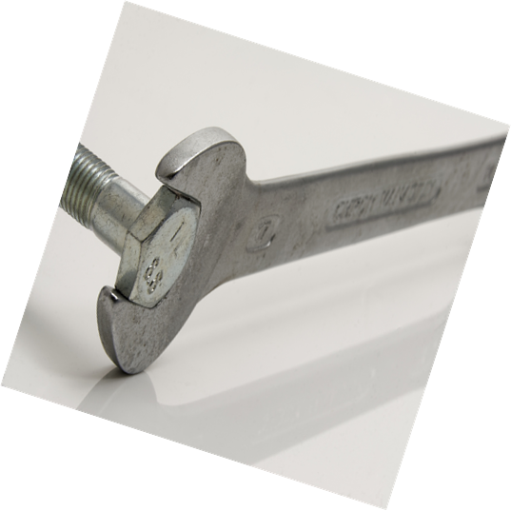
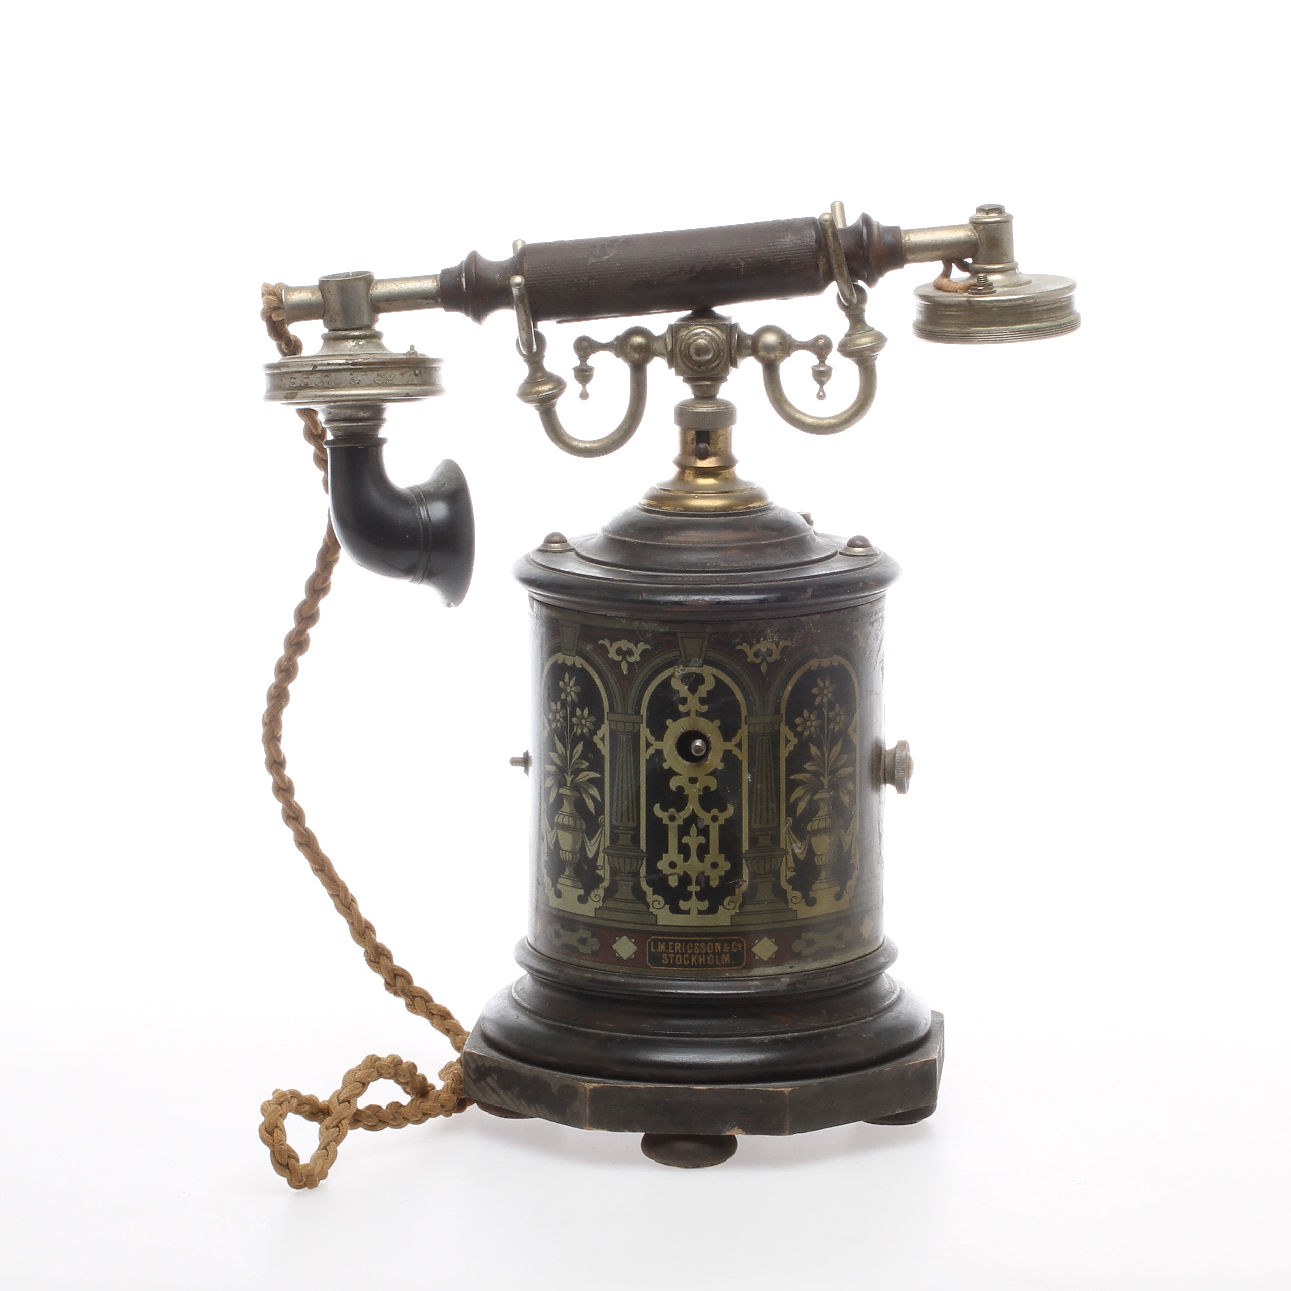
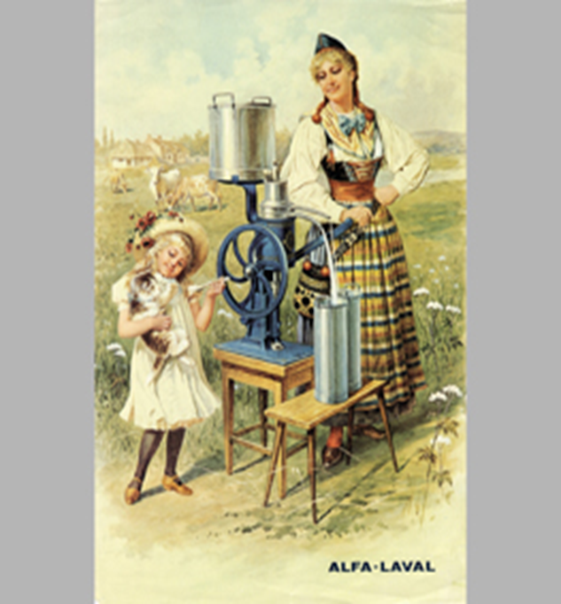
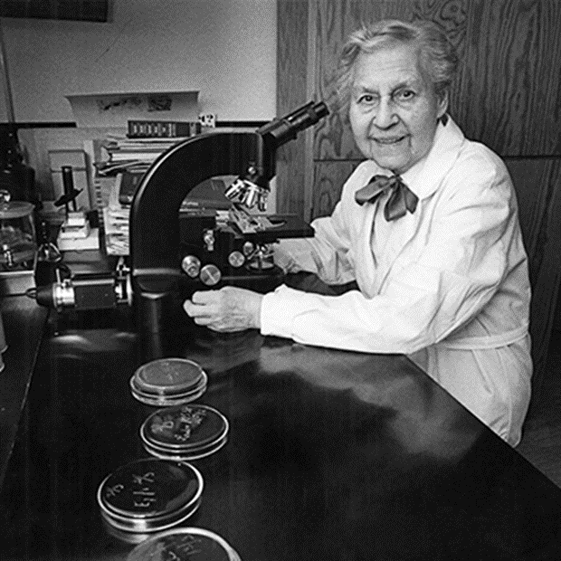
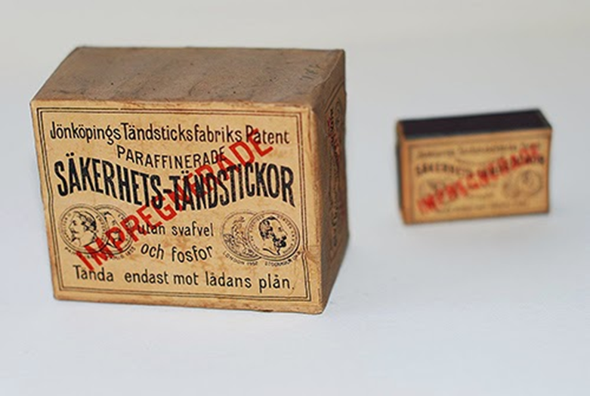


Sveriges industriella genombrott sker under 1890-talet. LB s 248-249
Malm- och skogsindustrin utvecklas och exporten ökar
pappersmassa framställs på kemisk väg
vid ståltillverkning används fosforhaltig järnmalm och Sveriges export ökar
Snilleindustrier

Slide 13
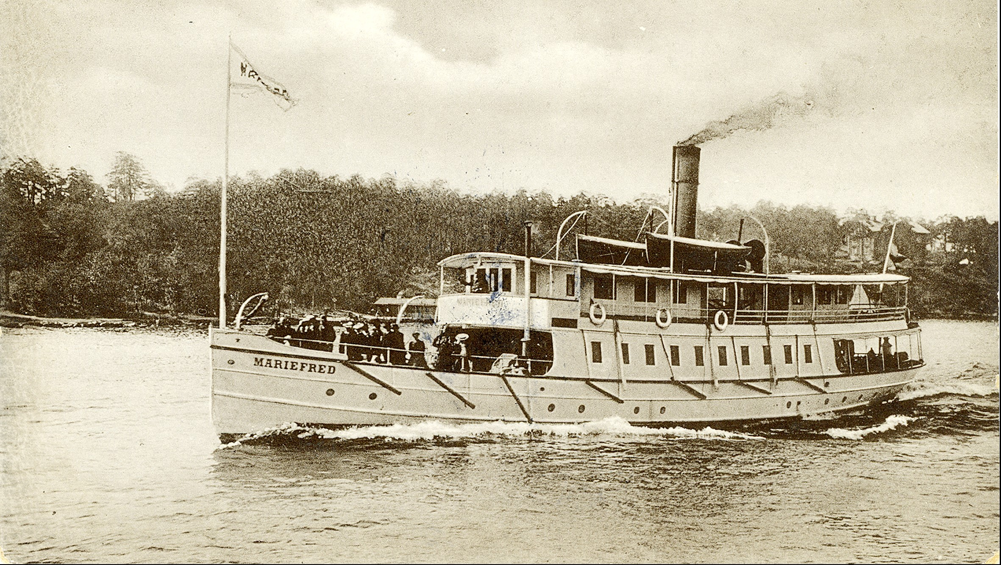
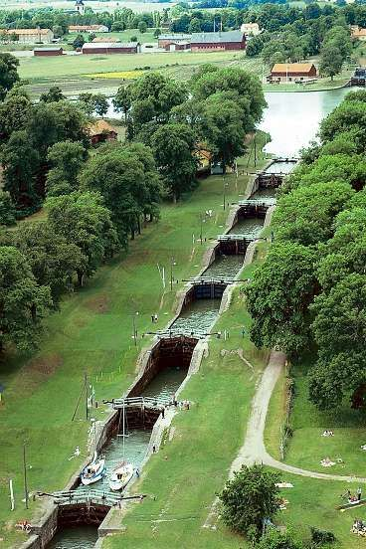
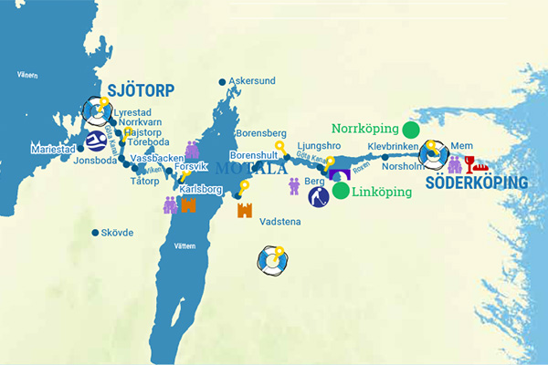
Kommunikationer till sjöss
Sveriges första ångbåt sjösattes 1817
1832 var Göta kanal färdigbyggd och den band samman öst med västsidan. 190,5 km lång, nivåskillnad 91 m
Notes:
Man kan faktiskt säga att idén till kanalen föddes ur ilska, där en av de främsta anledningarna var att slippa danskarnas höga tullavgifter. Baltzar von Platen startade byggnationen av Göta kanal år 1810 och 1832 stod hela kanalen klar. Göta kanal är absolut ett av de största byggnadsprojekt som någonsin genomförts i Sverige. Kanalen sträcker sig från Sjötorp vid Vänern till Mem vid Slätbaken och är 190 km lång med 58 slussar. Av sträckan är 87 km grävd kanal. https://www.google.com/search?hl=sv&authuser=0&rlz=1C1GGRV_enSE758SE758&ei=5TRdXJ6yOpKb5gLXvp6ICQ&q=g%C3%B6ta+kanal&oq=g%C3%B6ta+kanal&gs_l=psy-ab.3..0l10.4531.7346..8464...1.0..0.84.716.12......0....1..gws-wiz.....0..0i71j0i67j0i131.kfjx2Y3AGjg

Slide 14
Kort kanalfakta
Göta kanal är ett av Sveriges i särklass största byggnadsprojekt. Ett privilegiebrev från Karl XIII gav rätten att påbörja kanalbygget. Karl XIV Johan invigde kanalen Byggherre: Baltzar von Platen Byggstart: 1810 Färdigställd: 1832 Antal man: 58.000 indelta soldater från 16 regementen Antal dagsverken: Cirka sju miljoner effektiva dagsverken á 12 timmar Verktyg: Plåtskodda trädspadar Kostnad: Nio miljoner riksdaler. I 1995 års penningvärde blir kostnaden för att bygga Göta kanal cirka 12,3 miljarder SEK

Slide 15
Kommunikationer med järnvägen
Järnvägar började byggas i Sverige i mitten av 1800-talet.
Motståndare förskräcktes av kostnaderna och hävdade att detta snabba och ogudaktiga sätt att resa skulle göra människor sjuka. Dessutom skulle järnvägarna leda till en oönskad industrialisering.
Riksdagen bestämde att längre banor, stambanor, skulle byggas av staten medan mindre järnvägar kunde få privat finansiering. En av de första statliga järnvägssträckorna blev Malmö-Lund som öppnades 1856. 1862 invigdes linjen Göteborg – Stockholm.

Slide 16
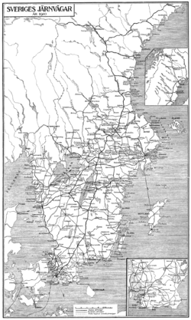
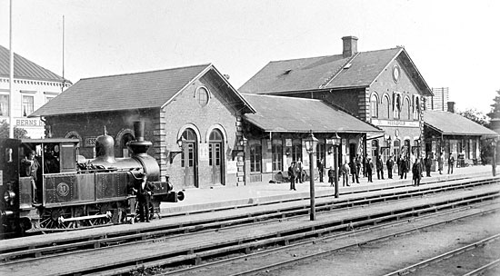
Längs järnvägslinjerna uppkom nya samhällen och några fick stadsrättigheter
Industrin drog nytta av järnvägen. Mer än 2/3 kom från järn- och skogsnäringen
”nyheter” och innovationer spreds snabbare
Järnvägen sammanlänkade olika delar av landet och ”bröt bygdernas isolering”
Notes:
Bild: Hässleholm 1901

Slide 17
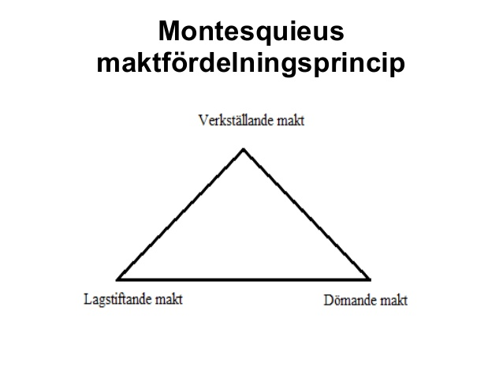
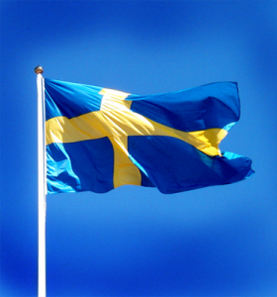
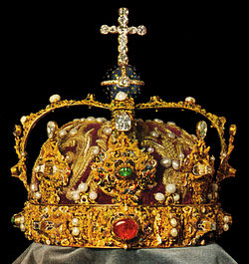
Sverige demokratiseras: 1809 års grundlag
Notes:
Sverige har haft enväldiga kungar men den 6 juni 1809 fick Sverige en ny grundlag. Den reglerade hur makten skulle delas mellan riksdagen och kungen
En av de nya grundlagarna 1809 var regeringsformen. Principen om maktdelning fick stort inflytande på regeringsformen. Det innebar att man alltmer skilde mellan den lagstiftande, dömande och verkställande makten i samhället.
Montesquieu
I den nya grundlagen fick t.ex. domstolarna och myndigheterna en självständig ställning.

Slide 18

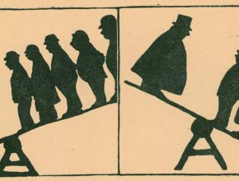
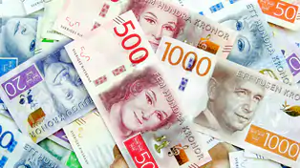
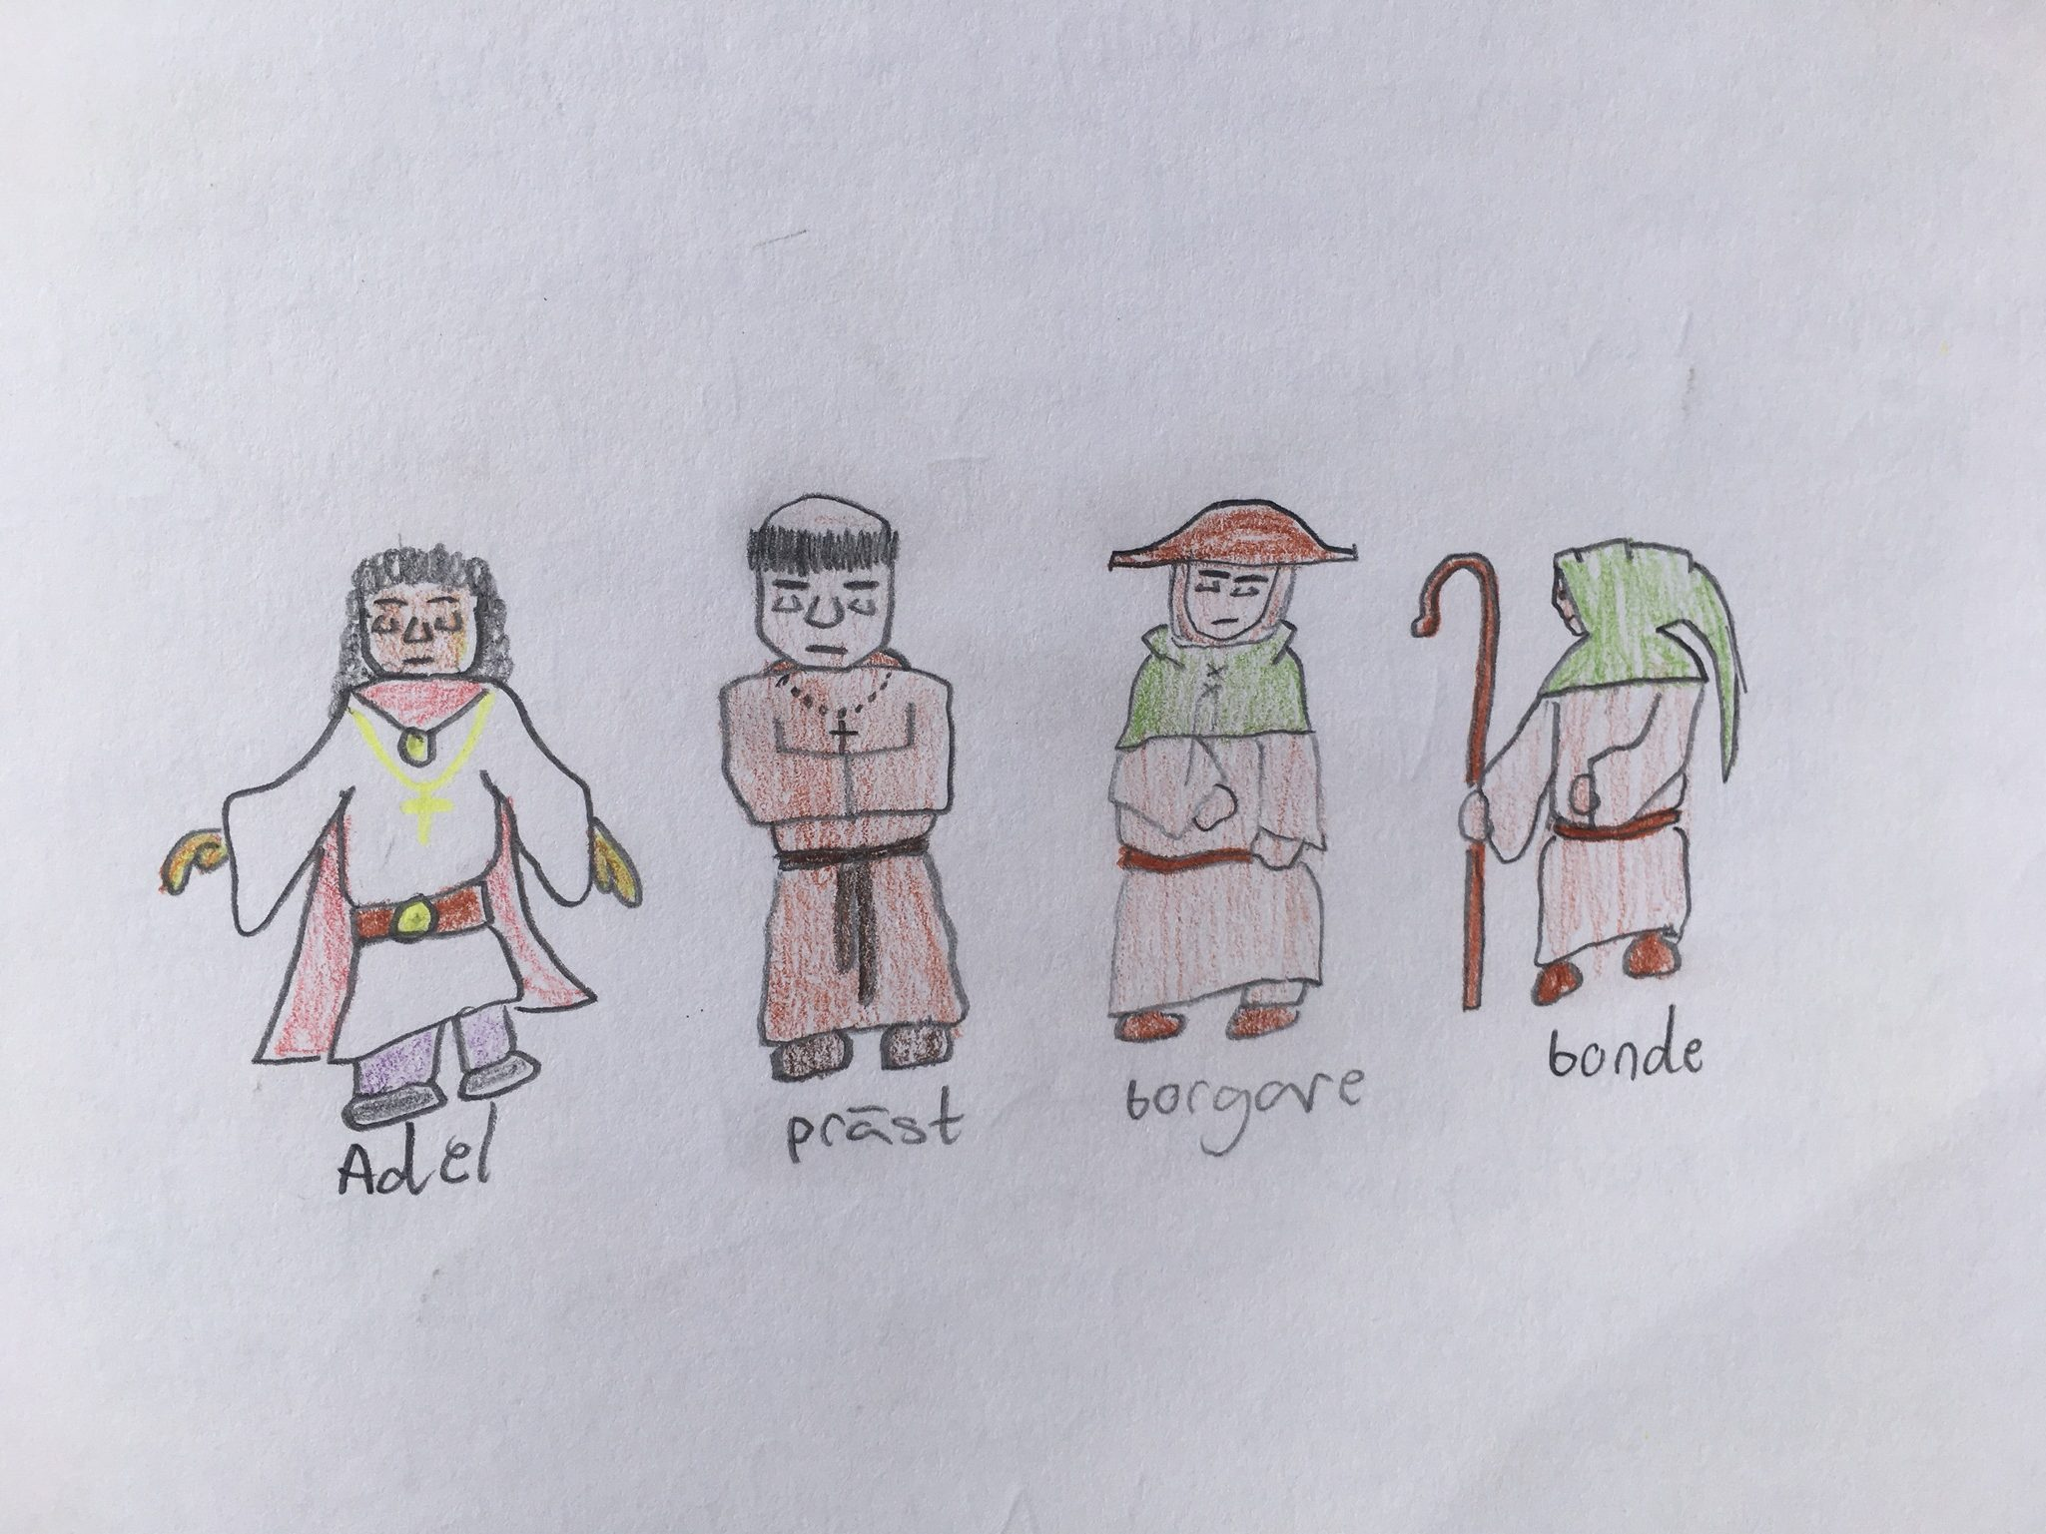
Riksdagen och rösträtten under 1800-talet
Notes:
Rikedom och kön avgjorde vilka som fick rösta under 1800-talet
Ju rikare du var desto fler röster fick du (graderad rösträtt)

Slide 19
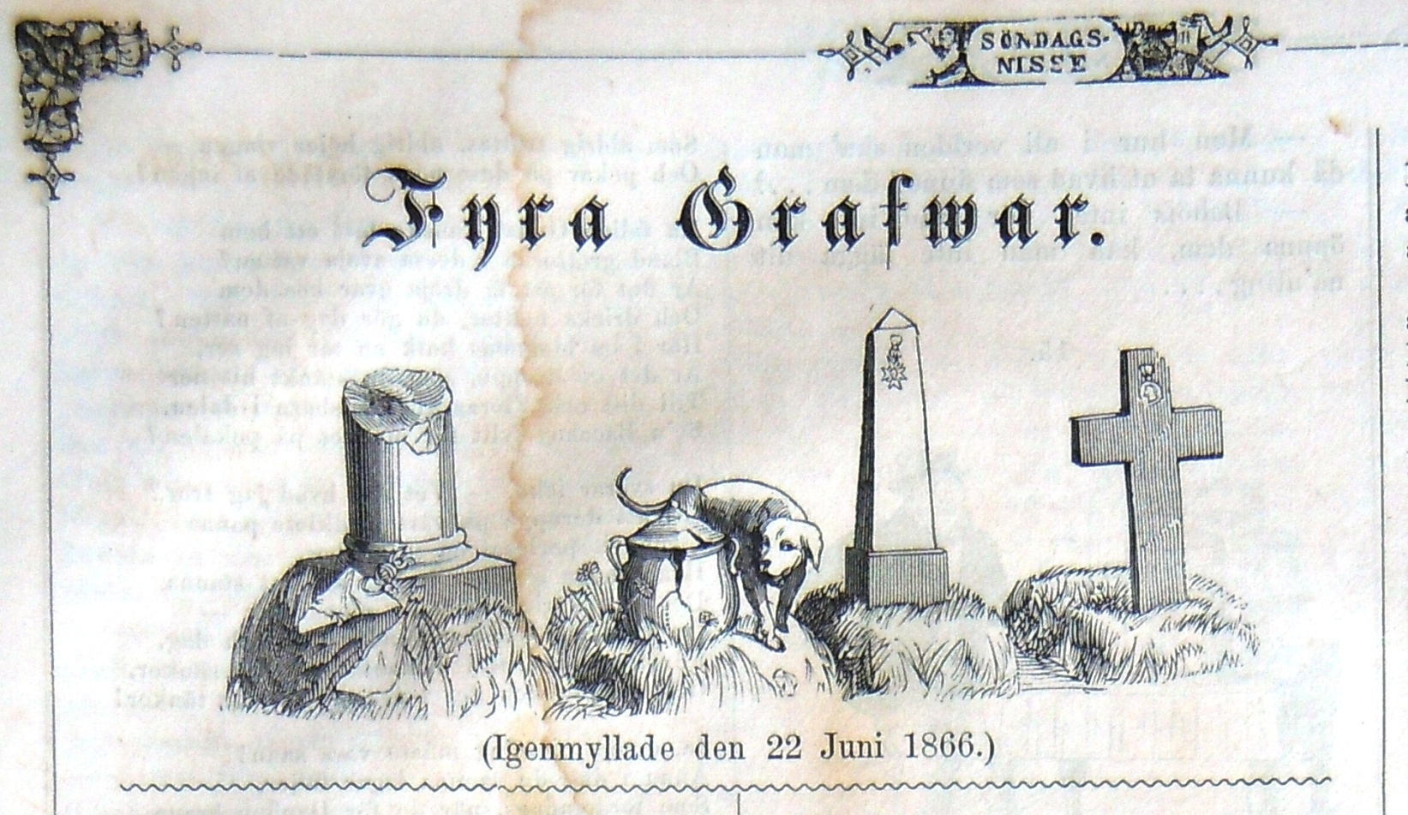
Sverige demokratiseras: ståndsriksdagen ersätts med tvåkammarriksdag 1866
Notes:
Ståndsriksdagen med de fyra ständerna; adel, präster, borgare och bönder (varit så från medeltiden) avskaffades 1865
Ståndsriksdagen hade inte speglat 1800-talets samhälle och många stod utanför politiken. Exempelvis lärare, läkare, journalister, advokater som saknade adelstitel

Slide 20
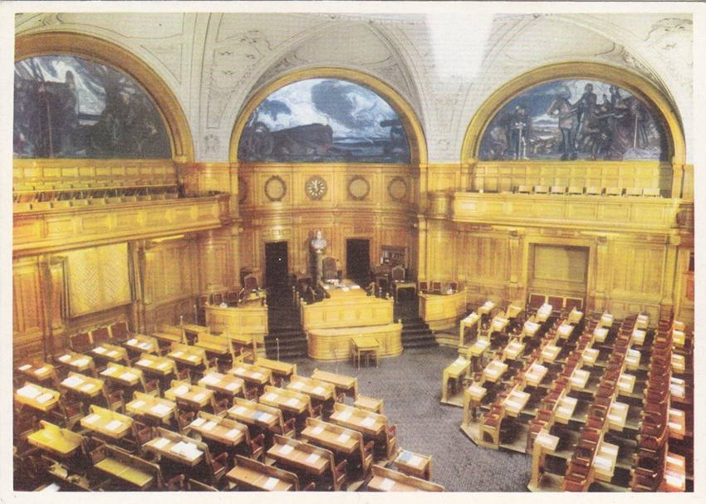
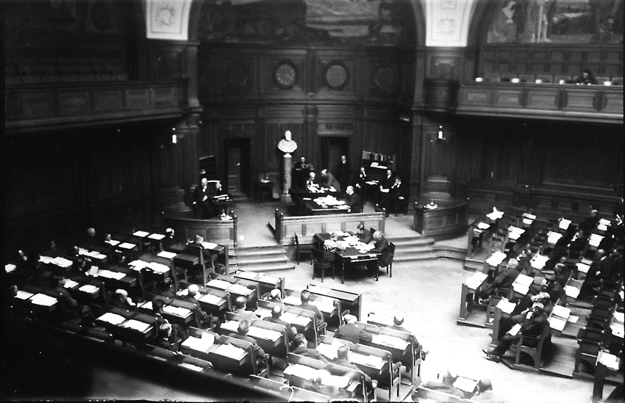
Tvåkammarriksdag
FÖRSTA KAMMAREN
Domineras av adel och rika köpmän
Det är endast män valbara
Det fanns ålders-, inkomst- och förmögenhetsvillkor.
Graderad
ANDRA KAMMAREN
Rösträtten begränsad till män
För att få rösta krävdes att man hade en fast egendom eller betalade skatt på en årlig beskattningsbar inkomst.
Andra kammaren kom att domineras av bönder

Slide 21
Tvåkammarriksdagens brister
Rika större inflytande än fattiga – fortfarande ojämlikt
Fortfarande måste man vara rik för att få rösta (var tjugonde svensk man fick rösta)
Många, särskilt arbetare, har inte rösträtt
Kvinnor var uteslutna
Bönderna som var färre till antalet fick större inflytande
Tvåkammarriksdagen visade sig inte vara representativ
Kungen utsåg regeringen

Slide 22
Rösträttsfrågan under 1800-talet och början av 1900-talet
Rösträttsfrågan dominerade i politiken.
De konservativa (rika bönder och överklass) motsatte sig införandet av allmän och lika rösträtt. De menade att bara de med egendom kunde ta ansvar för samhället
Liberalerna var till en början skeptiska men idén om allas lika värde förändrade deras uppfattning till att arbeta för allmän rösträtt.
Socialisterna var för allmän och lika rösträtt.
Rösträttsfrågan gällde främst männens rösträtt under 1800-talet.
En vanlig åsikt var att det var skadligt för samhället om kvinnor blandade sig i politiken då deras uppgift var att sköta hem och barn.
Ogifta, myndiga och förmögna kvinnor fick rösta i kommunala val 1862.
Läraren och politikern Fredrik Theodor Berg skrev den första motionen i riksdagen om kvinnlig rösträtt 1884. 55 röstade mot och 44 ja.

Slide 23

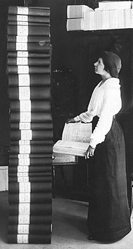
Kvinnlig rösträttskamp
En kvinnorörelse växer sig stark under 1900-talet
Suffragetterna är en brittisk rörelse
https://www.youtube.com/watch?v=qsgtO1KWSUI
Landsföreningen för kvinnans politiska rösträtt i Sverige (1902, LKPR)
Organiserade rösträttsmöten
Delade ut flygblad
Organiserade namninsamlingar (350 000 namn)
Skrev brev till kungen
Politiska steg för kvinnlig rösträtt
Debatt med Frida Stéenhoof i Sveriges riksdag. ”Hvarför skola kvinnorna vänta?
En proposition 1912 – röstades ner men frågan var åter aktuell
Förslag om allmän och lika rösträtt lades fram av socialisterna och de liberala.
De konservativa gav med sig – eftergifterna skulle skapa lugn och ro
på arbetsmarknad och stabilitet i kungariket Sverige
Notes:
Genom en rösträttsreform 1907–1909 kunde kvinnor med rösträtt också bli invalda i kommunala församlingar.
1912 la den svenska regeringen fram ett lagförslag om kvinnlig rösträtt genom en proposition i riksdagen. förslaget ned av först Första Kammaren med 86 röster mot 58. I Andra Kammaren antogs däremot förslaget med 140 röster mot 66. Det resulterade den gången till att den kvinnliga rösträtten föll, men det skulle visa sig att frågan återkom med förnyad kraft.

Slide 24

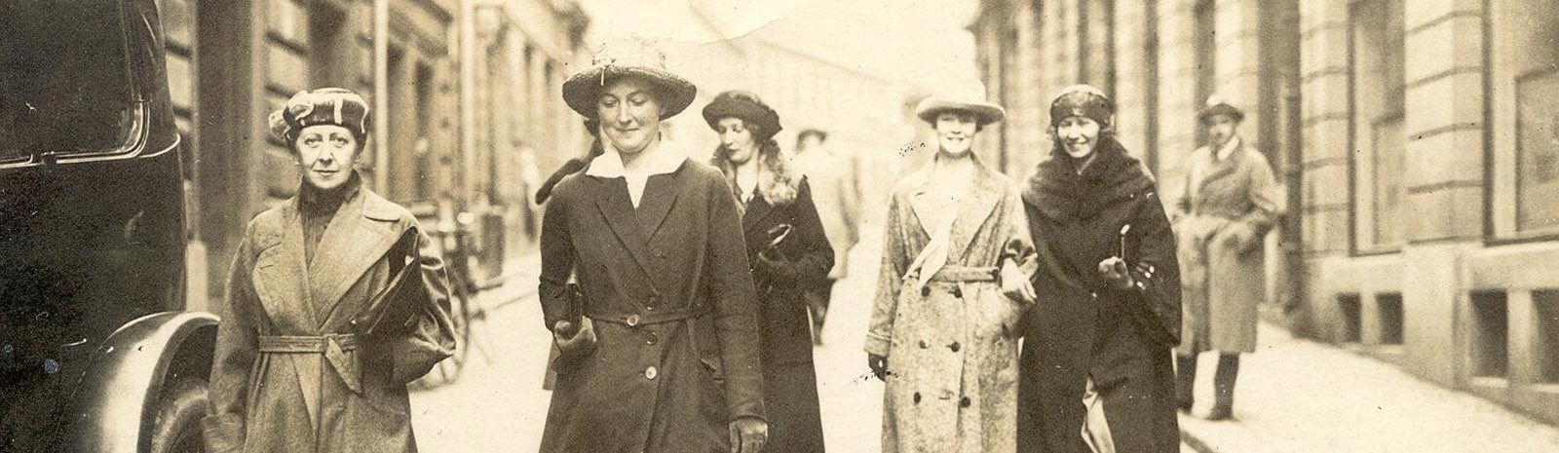
Allmän och lika rösträtt
År 1918 infördes allmän och lika rösträtt i kommunala val.
Full demokrati får vi först 1921 när samtliga vuxna får rösträtt och rösträtten är jämnt fördelad – en person har en röst.

